Slide 1
1. 프로젝트 개요
- 프로젝트명: 나만의 퀴즈 게임 만들기
- 목표: Python을 활용한 CLI & GUI 기반 OX 퀴즈 게임 완성

Slide 2
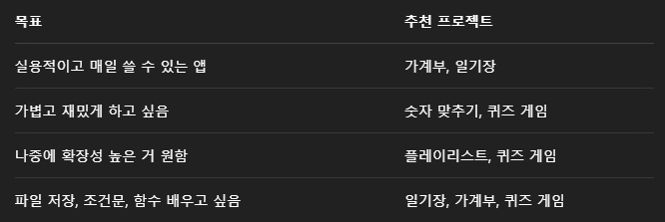
2. 프로젝트 선택 배경
- 챗지피티가 추천해준 한달 동안 실행하기 좋은 프로젝트 중 추천이 가장 많이 겹치는 프로젝트를 선택
- 파이썬 문법 문제를 직접 내보고 수시로 공부할 수 있음
- 문제 구성, 점수 계산, 화면 설계 등 여러 개념을 통합해서 연습 가능

Slide 3
3. 주요 기능
- 문제 목록 관리 (OX 퀴즈)
- 사용자 입력을 통한 정답 체크 및 점수 계산
- 문제 랜덤 출제 기능
- GUI 환경 (tkinter)으로 시각적 인터페이스 제공
- 결과 요약 및 게임 종료 안내

Slide 4
4. 기술 스택
- 프로그래밍 언어: Python 3
- CLI 구현: 기본 Python 문법 (input, print, 조건문, 반복문)
- GUI 구현: tkinter 라이브러리
- 파일 Input(저장)/Output(불러오기): .csv 문제 저장 및 불러오기
문제 | 정답 | 해설
파이썬은 인터프리터 언어이다. (O/X) | O | 파이썬은 소스 코드를 바로 실행한다.
int는 문자를 저장하는 자료형이다. (O/X) | X | int는 정수형을 저장한다.

Slide 5
5. CLI 와 tkinter
항목 | CLI (Command Line Interface) | tkinter (GUI 라이브러리)
정의 | 텍스트 기반 명령어 인터페이스 | Python 기본 GUI 라이브러리
사용 환경 | 터미널 / 콘솔 창 | 윈도우 창 (버튼/레이블 등 포함)
입출력 방식 | `input()`, `print()` | `Button`, `Label`, `Tk()` 등
조작 방식 | 키보드 입력 | 마우스 클릭
주요 특징 | 빠른 테스트, 프로토타입 제작에 적합 | 시각적 구성, 사용자 친화적 UI
장점 | 구현 간단, 구조 이해에 용이 | 깔끔하고 직관적인 화면 구현
단점 | 시각적으로 불편, UX 한계 | 구현 난이도 ↑, 디자인 제한

Slide 6
* tkinter 주요 위젯
위젯 | 설명 | 예시
Tk() | 전체 창(Window) 생성 | 프로그램 창 만들기
Label() | 텍스트 표시 | 문제 질문 보여주기
Button() | 버튼 추가 | O 버튼, X 버튼 만들기
Entry() | 한 줄 텍스트 입력 | 사용자 입력 답안 받기
Text() | 여러 줄 텍스트 입력 | 긴 텍스트 입력 받기
Listbox() | 리스트 형태 항목 보여주기 | 선택지 목록 제공
Checkbutton() | 체크박스 생성 | 복수 정답 선택 가능
Radiobutton() | 하나만 선택 가능한 버튼 | 객관식 문제 답 선택
OptionMenu() | 드롭다운 메뉴 | 난이도 선택 메뉴
Frame() | 위젯을 묶는 틀 | 버튼들을 한 그룹으로 정리
pack(), grid(), place() | 레이아웃 배치 | 버튼/텍스트 정렬

Slide 7
6. CLI와 tkinter를 함께 사용하는 이유
- CLI로 프로그램 구조와 로직을 익히기 쉬움
- tkinter로 사용자 친화적 화면 구성 가능
- 각각의 단점을 보완하며, 실습과 구현을 동시에 경험
- 점진적 학습(기초 -> 응용)을 할 수 있음

Slide 8
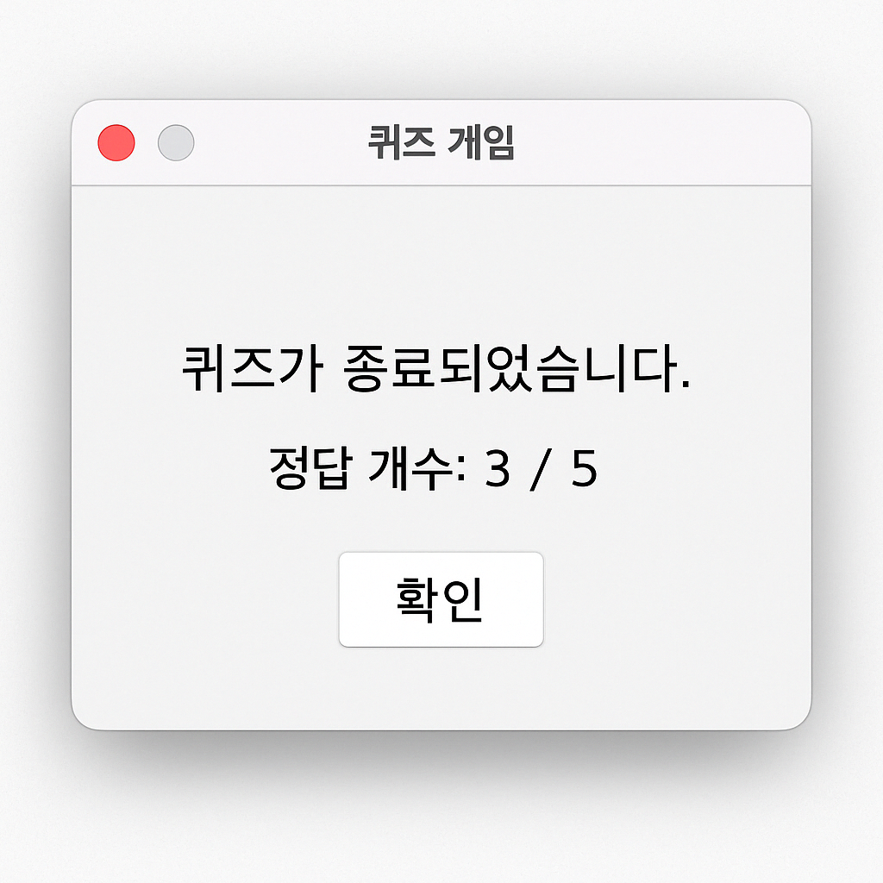
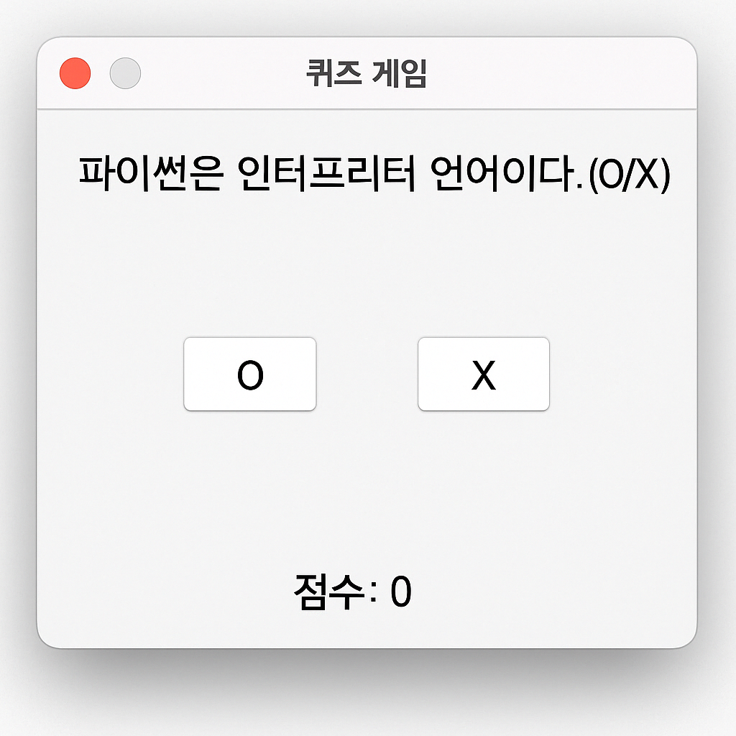
7. 완성된 화면 예상

Slide 9
8. 학습 포인트
- Python 기초 문법 익히기: 변수, 조건문, 리스트, 함수 등
- 프로그램 흐름 이해: 사용자 입력, 정답 체크, 점수 계산
- GUI 화면 구성 경험: 이벤트 처리(버튼 클릭, 입력 등 동작이 발생했을 때 실행할 코드를 연결하는 것), 버튼/레이블 구성
- AI 활용 능력 향상: GPT를 통한 설계, 구현, 디버깅

Slide 10
9. Claude가 아닌 GPT 쓰는 이유
퀴즈 목적 | 추천 모델 | 이유
OX/객관식 퀴즈 다량 생성 | GPT-4 | 창의적 보기 생성, 다양성 우수
지문 기반 논리형 퀴즈 | Claude 3 | 요약력, 독해 중심 질문 생성에 강함
설명이 포함된 퀴즈 | Claude 또는 GPT | 둘 다 우수. Claude는 설명 스타일이 더 정제됨
언어 퀴즈 (문법, 단어 뜻 등) | GPT-4 | 유창도와 언어 다양성에서 더 안정적
인터랙티브 채점/피드백 | GPT-4 | 사용자 응답에 따라 자연스러운 대화 피드백 가능

